Slide 1
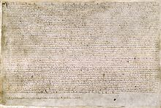
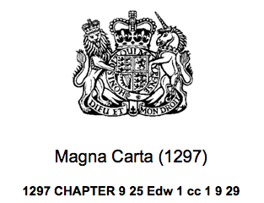
Cours n° 9 Le droit constitutionnel comparé des droits fondamentaux et le droit international
Daniel Turp Professeur titulaire
Droit international et constitutionnel des droits fondamentaux », DRT-3103

Slide 2
Le droit constitutionnel comparé des des droits fondamentaux et le droit international
PLAN DU COURS Nº 9
I- LE DROIT ANGLO-AMÉRICAIN ET FRANÇAIS DES DROITS FONDAMENTAUX
A- Le droit anglo-américain des droits fondamentaux et le droit international
B- Le droit français des droits fondamentaux et le droit international
II- LE DROIT ARGENTIN ET SUD-AFRICAIN ES DROITS FONDAMENTAUX
A- Le droit argentin des droits fondamentaux et le droit international
B- Le droit sud-africain des droits fondamentaux et le droit international
PROGRAMME DE LECTURES
Lectures obligatoires :
Document nº 128 : Human Rights Act, art. 1 à 21
Document nº 120 : American Bill of Rights
Document nº 121 : Déclaration [française] de droits de l’Homme et du Citoyen et autres normes constitutionnelles
Document nº 113 : Constitution de l’Argentine, art. 75 § 22.
Document nº 111 : Constitution d’Afrique du Sud, art. 35 (3) (l), 37 (4) (b) (i) et 39 (1) (b)
Lectures optionnelles :
Document nº 127 : Magna Carta
Document nº 128 : English Bill of Rights
Document nº 130.1 : Ruth GINSBURG, « A Decent respect to the opinions of human kind […] » (2006)
Document nº 130.2 : Penelope E. ANDREWS, « Incorporating International Human Rights in National Constitutions : the South African Experience » (2008)
S

Slide 3
Le droit constitutionnel comparé des droits fondamentaux et le droit internationale
I- LE DROIT ANGLO-AMÉRICAIN ET FRANÇAIS DES DROITS FONDAMENTAUX
A- Le droit britannique américain des droits fondamentaux et le droit international
Le droit britannique :
Adoption de la Magna Carta (Document nº 125) le 15 juin 1215, il y a 800 ans.
Clauses importantes de cette Grande Charte : article 1 (liberté de l’Église d’Angleterre), 39 et 40 (garanties juridiques) et 61 (Assemblée des barons);
Ces articles de la Grande Charte ont survécu et se trouvent dans le texte de la Magna Carta (1297), toujours en vigueur, aux articles 1 et 29;
Petition of Rights, 1628 :
Habeus Corpus Act, de 1640, mais aussi surtout Habeus Corpus Act,, 1679 (Document nº 126) (An Act for the better securing the Liberty of the Subject, and for Prevention of Imprisonment beyond the Seas), art. II;
- English Bill of Rights, 1688 (Document nº 127) : voir les articles 1 à 13 (Recueil, p. 786-787);
Human Rights Act, 1998 : Loi d’incorporation de la Convention européenne des droits de l’homme et de ses protocoles addtiionnels (voir article 1 et « Schedule 1). Voir aussi les articles 2 et 3 sur l’intepréttion de la convention européenne et de la légilsation (primary and subordinate) ainsi que l’article 4 qui permet une déclaration d’incompatibilité.
Le gouvernement Cameron envisage d’abroger cette loi : « wThe next Conservative Government will scrap the Human Rights Act, and introduce a British Bill of Rights his will break the formal link between British courts and the European Court of Human Rights, and make our own Supreme Court the ultimate arbiter of human rights matters in the UK » (Conservative Party, Manifesto, 2015).
:
S

Slide 4
Le droit constitutionnel comparé des droits fondamentaux et le droit international
I- LE DROIT ANGLO-AMÉRICAIN ET FRANÇAIS DES DROITS FONDAMENTAUX (suite)
- Le droit américain :
- Virginia Bill of Rights et autres Bill of Rights des premiers États américains;
American Bill of Rights de 1787/1789 (Document nº 120) : amendements I à X et amendement subséquents XI, XIII, XIV, XV, XXIV et XXVI;
- Observation sur l’effet des traités et instruments internationaaux dans l’ordre juridique américain et le concept de self-executing treaties;
- Voir Ruth GINSBURG, « A Decent respect to the opinions of human kind […] » (2006) (Document nº 130.1)
« Recognizing that forecasts are risky, I nonetheless believe we will continue to accord ‘‘a decent Respect to the Opinions of [Human]kind’’ as a matter of comity and in a spirit of humility Comity, because projects vital to our well being- combating international terrorism is a prime example—require trust and cooperation of nations the world over. And humility because, in Justice O’Connor’s words: ‘‘Other legal systems continue to innovate, to experiment, and to find new solutions to the new legal problems that arise each day, from which we can learn and benefit » (p. 590)
B- Le droit français des droits fondamentaux et le droit international
Déclaration [française] de droits de l’Homme et du Citoyen (Document nº 121) et sa portée universelle;
Préambule de la Constitution française de 1946 : importance des droits économiques et sociaux
Constitution française de 1958 : voir le préambule qui incorpore la Déclaration française et le préambule de la constitution de 1946 dans le bloc de la constitutionnalité;
Adoption de la Charte de l’environnement le 24 juin 2004 et incorporation également dans le bloc de constitutionnalité par le préambule de la constitution de 1958 : voir en particulier les droits garantis au articles 1er et 7, mais également les devoirs imposés aux individués et à l’État;
- Voir l’article l’article 55 de la constitution de 1958 et l’effet des traités et instruments relatifs relatifs aux droits fondamentaux (Conventions universelles, Convention européenne, Charte des droits fondamentaux de l’Union européenne dans l’ordre juridique français

Slide 5
Le droit constitutionnel comparé des droits fondamentaux et le droit international
II- LE DROIT ARGENTIN ET SUD-AFRICAIN ES DROITS FONDAMENTAUX
A- Le droit argentin des droits fondamentaux et le droit international
- Voir la Constitution révisée du 24 août 1994 (Document nº 113 ) et en particulier les articles 1 à 35 (Des déclarations, droits et garanties) et les articles 36 à 43 (Des nouveaux droits et garanties);
- Voir aussi l’article 75 qui confèrent une « autorité constitutionnelle » à plusieurs traités et instruments internationaux en matière des droits fondamentaux :
CHAPITRE IV
DES ATTRIBUTIONS DU PARLEMENT
Article 75.‐Les attributions du Parlement sont les suivantes : […]
22. Approuver ou rejeter les traités conclus avec les autres nations et les organisations internationales, ainsi que les concordats signés avec le Saint‐Siège.
Les traités et concordats ratifiés ont une autorité supérieure à celle des lois.
La Déclaration américaine des droits et des devoirs de l’homme; la Déclaration universelle des droits de l’homme; la Convention américaine sur les droits humains; le Pacte international des droits économiques, sociaux et culturels; le Pacte international des droits civils et politiques et son protocole facultatif; la Convention sur la prévention et la répression du crime de génocide; la Convention internationale sur l’élimination de toutes formes de discrimination raciale; la Convention internationale sur l’élimination de toutes formes de discrimination contre la femme; la Convention contre la torture et autres peines ou traitements cruels, inhumains ou dégradants; la Convention relative aux droits de l’enfant; dans les conditions en vigueur, ils ont une autorité constitutionnelle, n’abrogent aucun article de la première partie de la présente Constitution et doivent être considérés comme complémentaires des garanties et droits reconnus par ladite Constitution.
Ils ne peuvent être dénoncés que par le Pouvoir exécutif national, après ratification des deux tiers des membres composant chaque chambre. Après ratification par le Parlement, les autres traités et conventions sur les droits humains n’ont une autorité constitutionnelle qu’au vote des deux tiers des suffrages exprimés des membres composant chaque chambre.

Slide 6
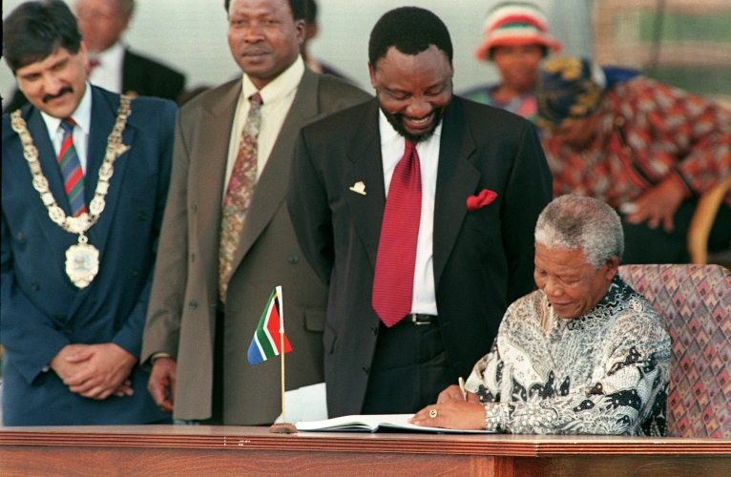
Le droit constitutionnel comparé des droits fondamentaux et le droit international
II- LE DROIT ARGENTIN ET SUD-AFRICAIN ES DROITS FONDAMENTAUX (suite)
Nelson Mandela signant le texte de la Constitution africaine en 1994
B- Le droit sud-africain des droits fondamentaux et le droit international
Voir le Bill of Rights contenu dans le chapitre 2 de la Constitution d’Afrique du Sud (Document nº 111) et ses articles 7 à 39;
- Voir en particulier ses articles 39 et 37 qui font une place significative au droit international :
Article 39. Interpretation of Bill of Rights
When interpreting the Bill of Rights, a court, tribunal or forum : (b) must consider international law;
Article 37. States of emergency
(4) Any legislation enacted in consequence of a declaration of a state of emergency may derogate from the Bill of Rights only to the extent that – (i) is consistent with the Republic’s obligations under international law applicable to states of emergency;
- Voir aussi : Penelope E. ANDREWS, « Incorporating International Human Rights in National Constitutions : the South African Experience » (2008) (Document nº 130.2)

Slide 7
Cours nº 9 : Le droit québécois et canadien des droits fondamentaux et le droit international
PLAN DE COURS
I- LE DROIT QUÉBÉCOIS DES DROITS FONDAMENTAUX ET LE DROIT INTERNATIONAL
A- La Charte des droits et libertés de la personne du Québec
B- L’interprétation et l’application de la Charte québécoise et le droit international
II- LE DROIT CANADIEN DES DROITS FONDAMENTAUX ET LE DROIT INTERNATIONAL
A- La Déclaration canadienne des droits, la Loi canadienne des droits de la personne et la Charte canadienne des droits et libertés
B- L’interprétation et l’application de la Charte canadienne et le droit international
PROGRAMME DE LECTURES
Lectures obligatoires :
Document nº 124 : Charte des droits et libertés de la personne du Québec, préambule, art. 9.1, 43 et 52
Document nº 124.1 : Dumont c. Québec (Cour supérieure du Québec) (2009)
Document nº 118 : Charte canadienne des droits et libertés, préambule, art. 1, 11g) et 33
Document nº 118.1 : Kazemi (succession) c. République islamique d’Iran (2014)
Lectures obligatoires :
Document nº 116 : Déclaration canadienne des droits
Document nº 117 : Loi canadienne sur les droits de la personne
Document nº 124.2 : Michèle RIVET, « Les textes et les tribunaux : qu’en est-il devenu de l’esprit et du souffle de Déclaration universelle » (1998), p. 39-66

